Slide 1
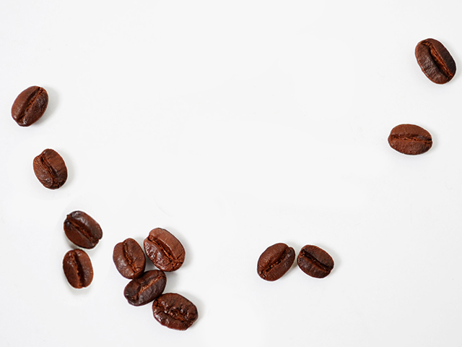
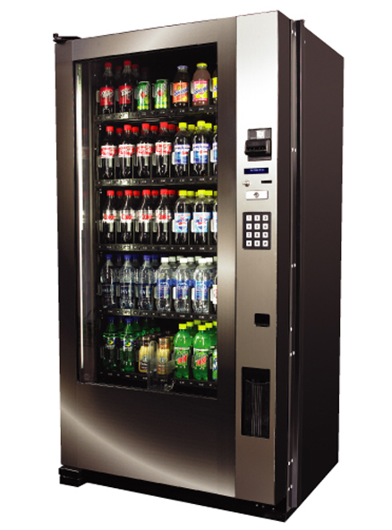
Проектиране на Машина за Напитки /Vending Machine/
Telerik Software Academy / Project /

Slide 2

Telerik Software Academy / Project /
Екип-разработчици:
Огнян Петков
Николай Найденов
Росен Петров
Пламен Петров
Марко Колаксузов

Slide 3
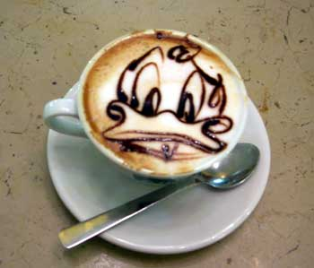
Telerik Software Academy / Project /
Основна задача на програмата
Разработка на машина за напитки
Напитки:
Кафе
Чай
Топъл шоколад
Капучино
Обогатяване на менюто
Създаване на нови машини

Slide 4
Telerik Software Academy / Project /
Осъществяване и реализация
Machine – abstract class
DasiyMachine – class
StartMachine – delegate
ChangeSweetness – event
CheckMoney – class
GiveChange – class

Slide 5
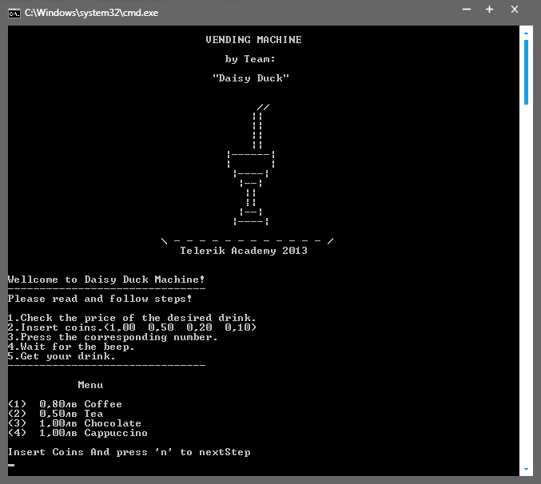
ДЕМО:
Уеб адрес: http://daisyduck.visualstudio.com

Slide 6
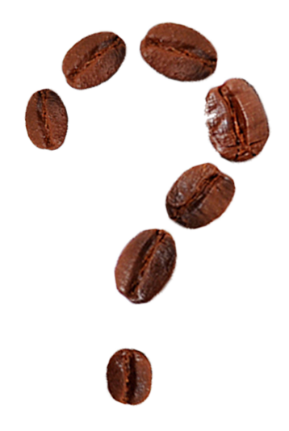
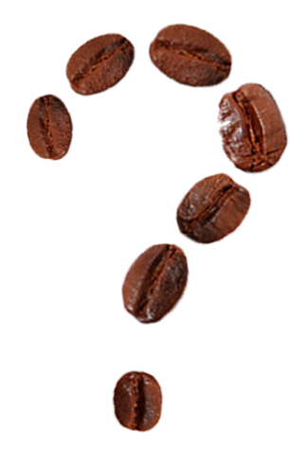

… ВЪПРОСИ …

Slide 7
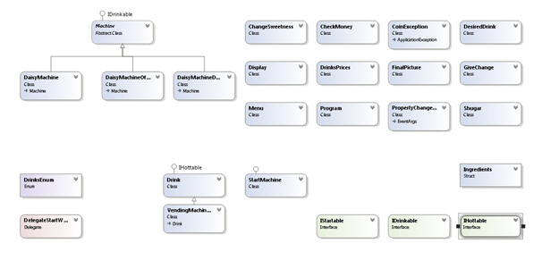

Slide 8

Благодарим за вниманието!

